Slide 1
Методы, используемые при составлении метеорологических прогнозов Читинского Гидрометцентра. Необходимость прогностических отделов в разработке новых методов прогнозов.
Главный синоптик Читинского Гидрометцентра
ФГБУ «Забайкальское УГМС»
Светлана Сергеевна Хрусталева

Slide 2
В отделе метеорологических прогнозов
Читинского ГМЦ выпускают:
-экстренную информацию об опасных метеорологических явлениях;
-прогнозы погоды на текущий день, 1-3 сутки, консультативный прогноз до 7 суток, на месяц и сезон;
-прогноз пожарной опасности;
-специализированные прогнозы для различных отраслей экономики по договорам (в том числе через ИУС «Погода в реальном времени»);
- прогнозы и консультации для СМИ

Slide 3
Ежедневный бюллетень

Slide 4
Прогноз погоды на неделю и прогноз пожарной опасности

Slide 5
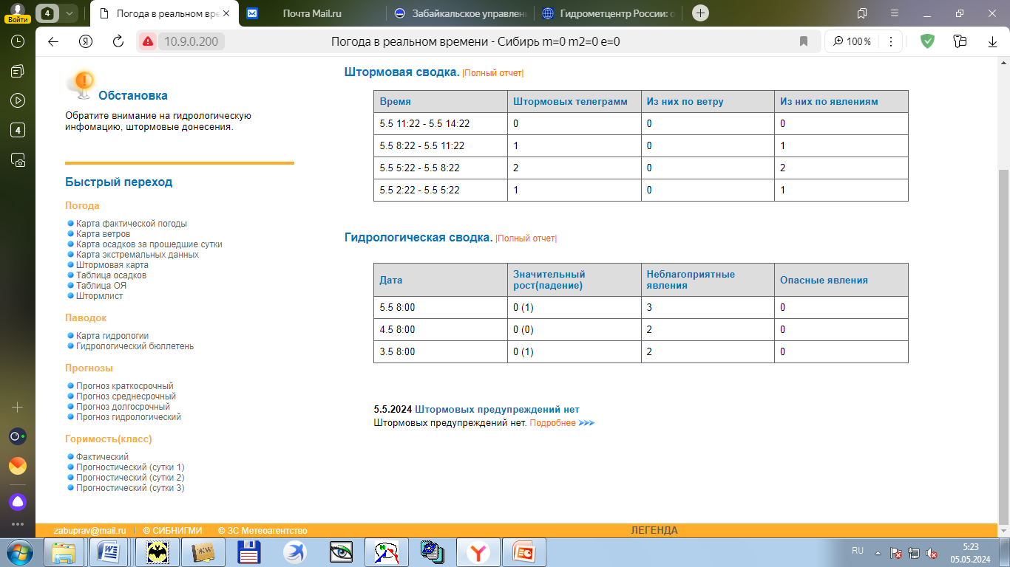
ИУС «Погода в реальном времени»

Slide 6
Долгосрочные прогнозы погоды
Выпуск консультационного прогноза (на неделю) основывается на прогностической продукции ЕЦСПП с заблаговременностью до 240 часов (получаемого по ftp из Дальневосточного УГМС);
Консультативный прогноз на месяц выпускается на основе прогноза года-аналога, поступающего из ФГБУ «Гидрометцентр России», ФГБУ «Дальневосточного УГМС»;
В выпуске консультаций на сезон используется прогноз аномалий температуры воздуха и осадков, рассчитанный по методу Г.В.Свинухова, получаемого из ФГБУ «ДВНИГМИ».
Консультации на пожароопасный и отопительные периоды основываются на прогнозах ФГБУ «Гидрометцентр России».

Slide 7
Выпуск штормовых предупреждений
Выпуск экстренной (штормовой информации) основывается на расчетных характеристиках, выпускаемых ФГБУ «СибНИГМИ», «Гидрометцентра России», спутниковой информации со спутника Himavari и ГИС «Арктика», поступающих с ФГБУ «НИЦ «Планета».

Slide 8
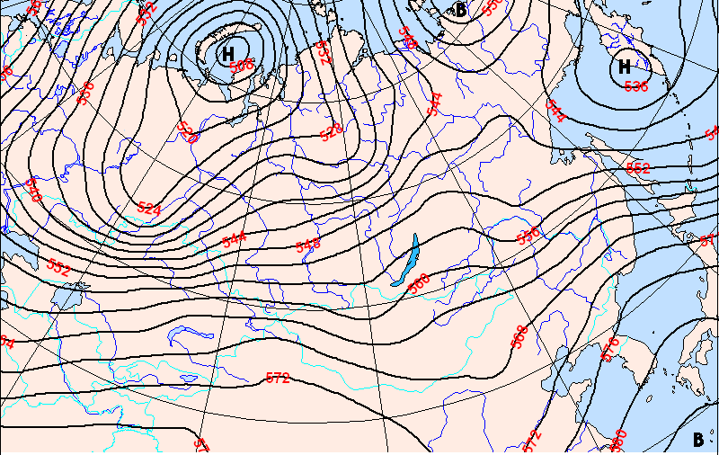
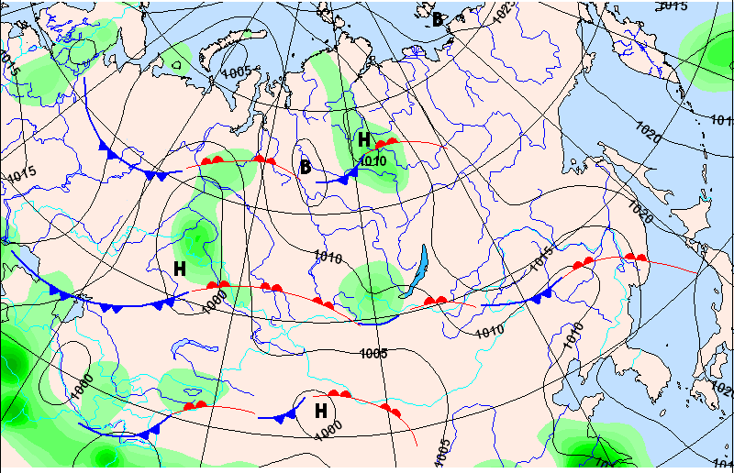
В своей работе синоптики используют:

Slide 9
Сайт ГМЦ России special.meteoinfo.ru

Slide 10
Расчеты модели COSMO-RU6 ФГБУ «Гидрометцентра России»

Slide 11
Ансамблевый прогноз ГМЦ России (А.Н.Багрова)

Slide 12
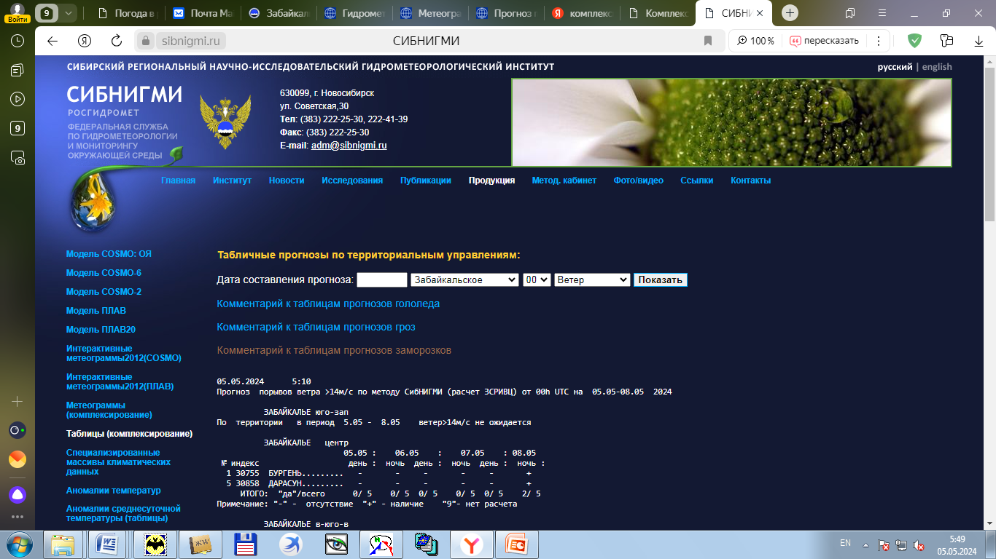
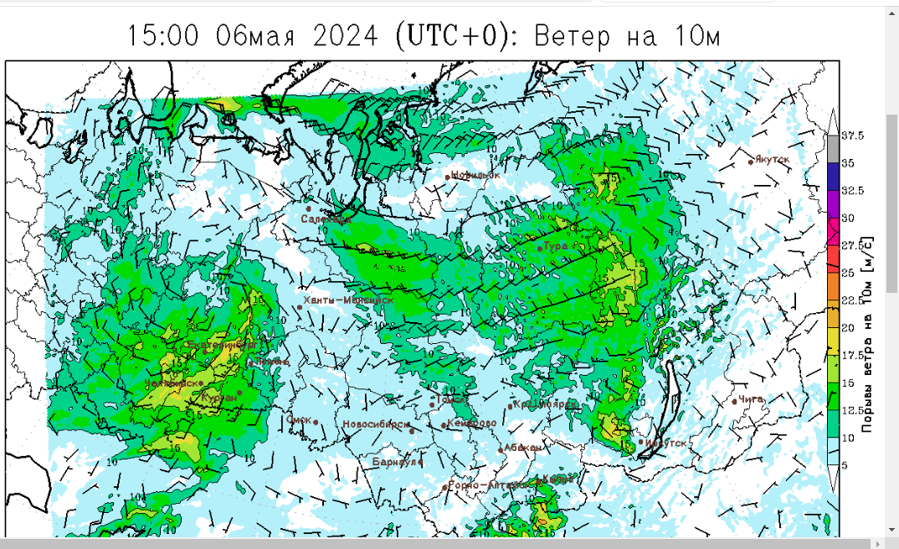
ФГБУ «СибНИГМИ» (прогноз ветра, осадков, заморозков и т.д.)

Slide 13
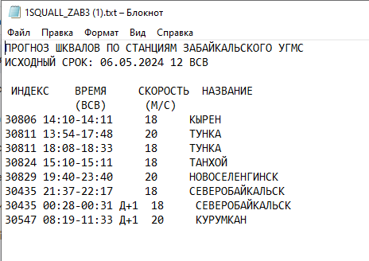
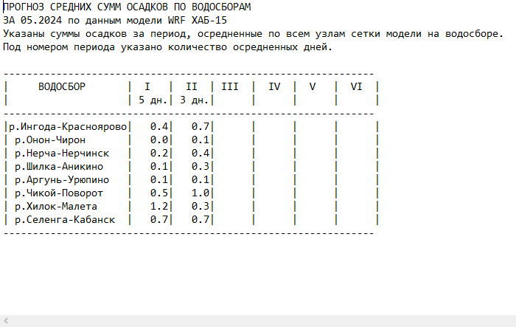
Продукция ФГБУ «ДВНИГМИ»

Slide 14
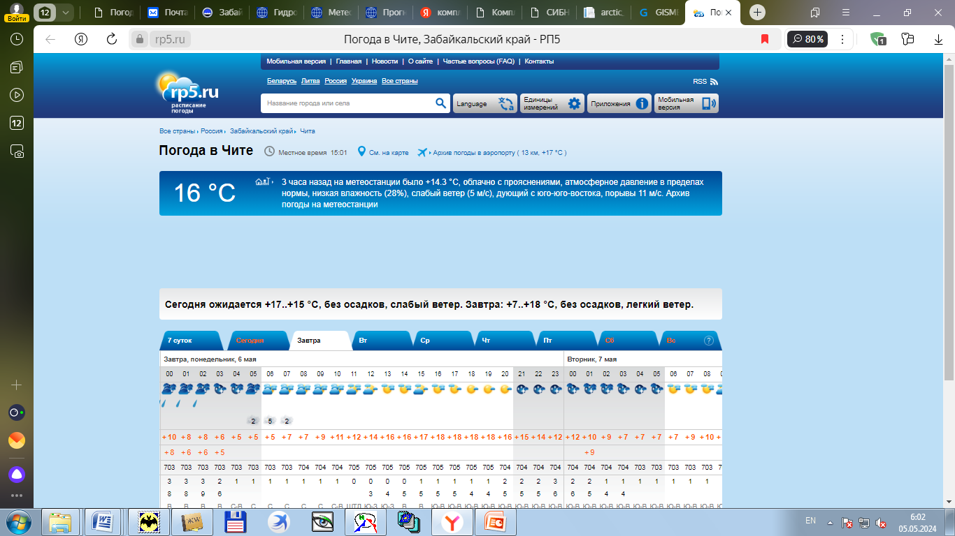
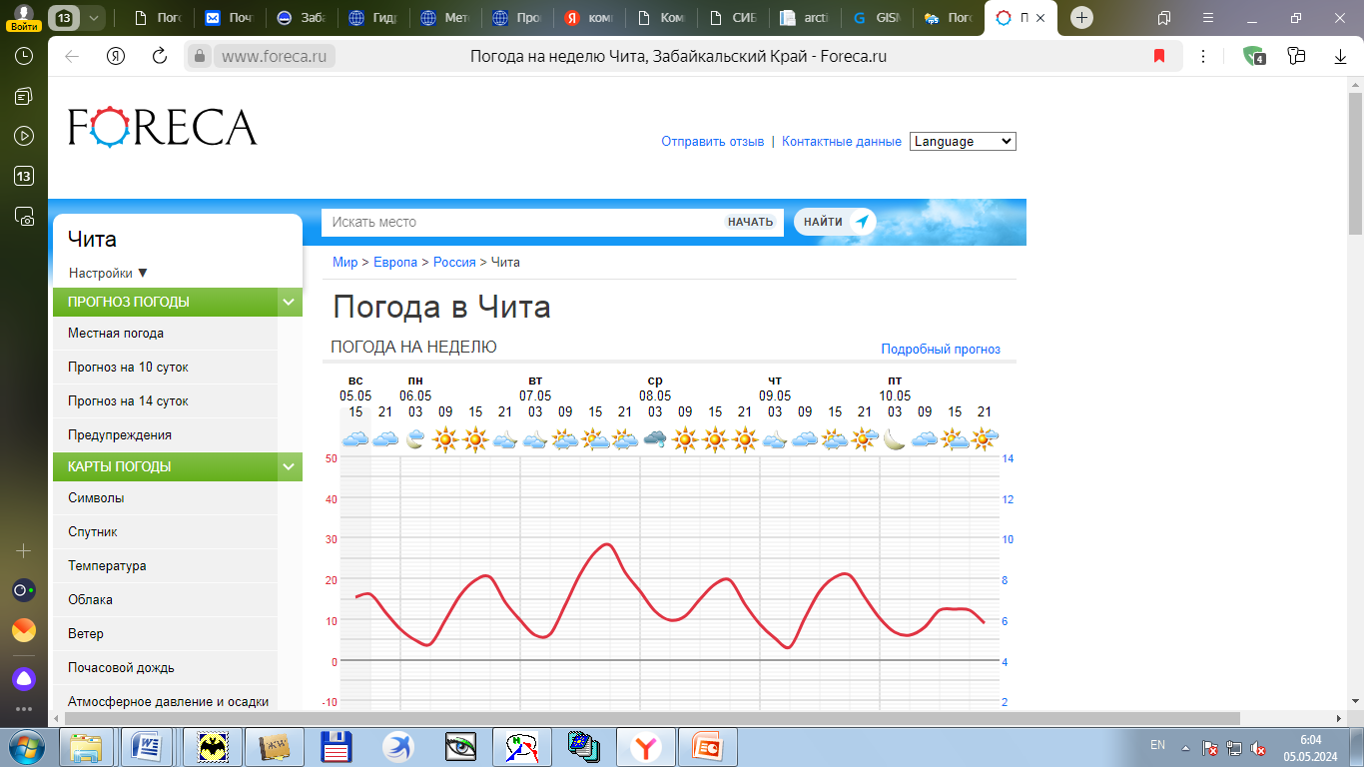
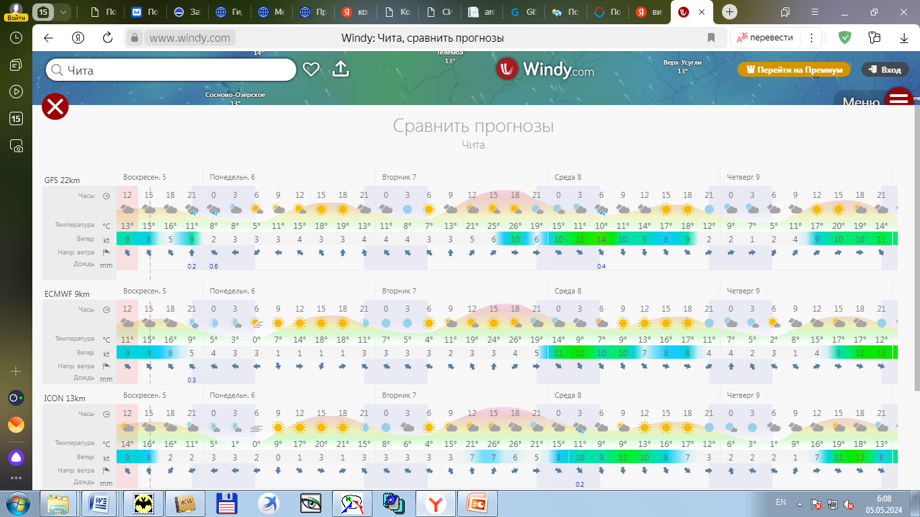
Продукция интернет сайтов

Slide 15
Прогноз погоды по г.Чита
-расчета минимальной и максимальной температуры (по суточному ходу);
-расчета скорости ветра;
-расчет ливневых осадков и грозы;
-максимальной температуры воздуха по данным вертикального зондирования;
- прогноз тумана;
- прогноз заморозков (метод Михайлевского)
- прогноз максимальной температуры воздуха по методу Гиляровой

Slide 16
Оправдываемость методов метеопараметров по г.Чита

Slide 17
Оправдываемость методов метеопараметров по г.Чита (осадки)

Slide 18
Оправдываемость методов метеопараметров по г.Чита

Slide 19
Оправдываемость методов метеопараметров по г.Чита

Slide 20
Сравнительная оценка прогнозов минимальной температуры по г.Чита (1 сутки)

Slide 21
Сравнительная оценка прогнозов максимальной температуры по г.Чита (1 сутки)

Slide 22
Сравнительная оценка прогноза скорости ветра по г.Чита (1 сутки)

Slide 23
Сравнительная оценка прогноза осадков по г.Чита (1 сутки)

Slide 24
Необходимость прогностических отделов в разработке новых методов метеорологических прогнозов.
При отсутствии ДМРЛ, для прогнозирования опасных (неблагоприятных) конвективных явлений в весенне-летний период , необходима разработка новых методов расчета на основе современных прогностических моделей;
прогноз опасных явлений погоды (очень сильный ветер, сильный снег и тд.)
метод расчета туманов;
прогноз загрязнения атмосферного воздуха;
расчетов метеэлементов по г.Чита.

Slide 25
Необходимость прогностических отделов в разработке новых методов гидрологических прогнозов.
Требуется обновить устаревшие методы прогноза максимальных уровней дождевых паводков и долгосрочных прогнозов вскрытия и замерзания на реках Забайкалья.
Адаптировать имеющиеся методы прогноза дождевых паводков на реках Забайкалья к работе на современной вычислительной технике (в настоящее время используются программы работающие под ДОС, а ПК, на которых выполняются расчеты, давно устарели, их работоспособность поддерживается с трудом);
Требуется разработать методики долгосрочных прогнозов вскрытия и замерзания рек: Аргунь, Шилка, Онон, Ингода, Нерча, Чикой, Хилок, Витим, Чара.

Slide 26
Спасибо за внимание!

